Slide 1
المشروعات الخضراء الذكية
الحد من ظاهرة حرق عيدان الذرة والسحابة السوداء في محافظة أسيوط "إدارة ومعالجة"
د/ محمود عبداللطيف محمد
كلية الزراعة - جامعة أسيوط
دكتوراه في تغذية الحيوان – جامعة أثينا الزراعية باليونان
تدريب على إدارة مزارع الألبان – جامعة أرسطو - ثيسالونيكى
موبيل : 01024304084

Slide 2
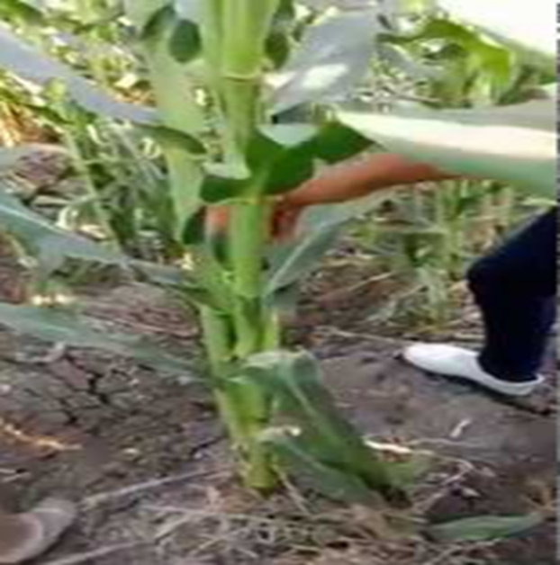
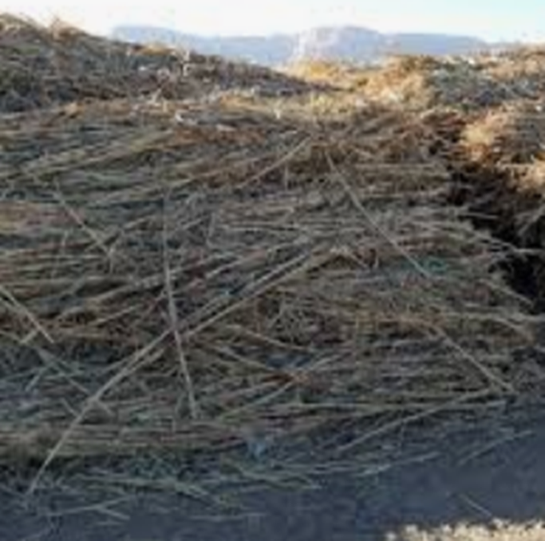
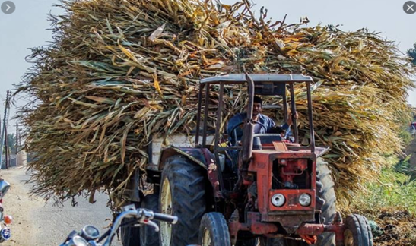
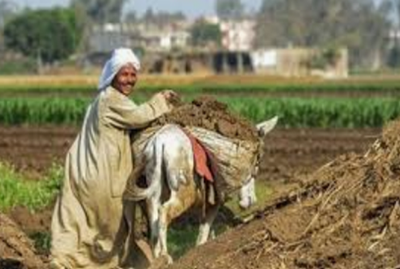
مقدمة
المكون الأخضر
أجمالى المخلفات الزراعية في مصر 35 مليون طن يتم تدوير 10 % فقط منها.
الباقى ( قش ارز – عيدان ذرة – حطب قطن وسمسم – مصاصة قطب – مخلفات موز –نخيل – تقليم أشجار .... الخ ) يتم حرقه او تخزينه ( دخان و تعفن تلوث للبيئة ).
مخلفات عيدان الذرة فقط 4.5 مليون طن جاف يعنى حوالى 13 مليون طن أخضر تصلح كعلف للحيوان.
فى أسيوط يتم زراعة 200 الف فدان ذرة (130 الف شامى + 70 الف ذره رفيعة )
ظاهرة حرق الذرة في صعيد مصر جديدة أم قديمة - اهم الأسباب
أرتفاع أجور العمالة الزراعية ( 120 جنيه يومياً) لجمع ماليس له قيمة من وجهة نظرهم.
ارتفاع أسعار السولار والديزل ( والتحول من النقل بالحيوانات للنقل بالجرارات).
عدم وجود منظومة مستدامة ينتظرها المزارعين كل حصاد.
تغير ثقافة المزارعين في العمل والميل الى عدم بذل الجهد.

Slide 3
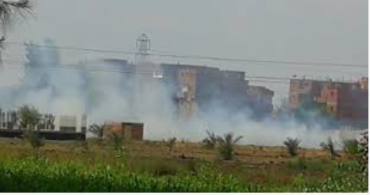
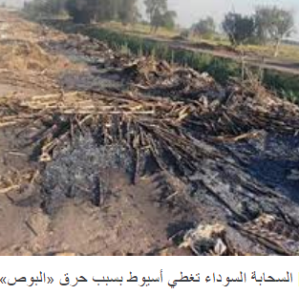
أضرار حرق مخلفات عيدان الذرة
أضرار بالغة للأطفال والحوامل ومرضى حساسية الصدر
الموت البطئ للمرضى بالمستشفيات.
تصادم السيارات على الطرق السريعة ( شبورة الدخان).
تدهور محاصيل الخضر وأشجار الفاكهة المستديمة.
تلوث البيئة والمساهمة فى الاحتباس الحرارى.
المستهدف تدويره في محافظة أسيوط 10000 فدان من القرى والمراكز القريبة من المحافظة.

Slide 4
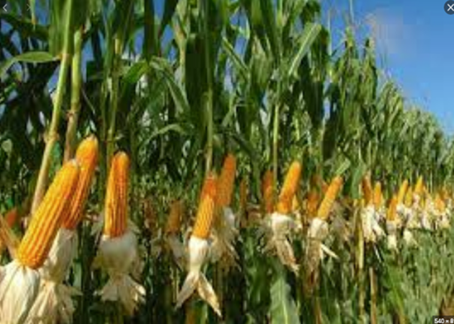
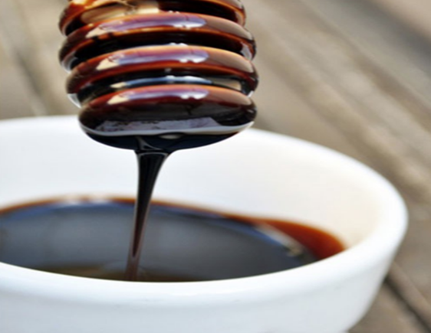
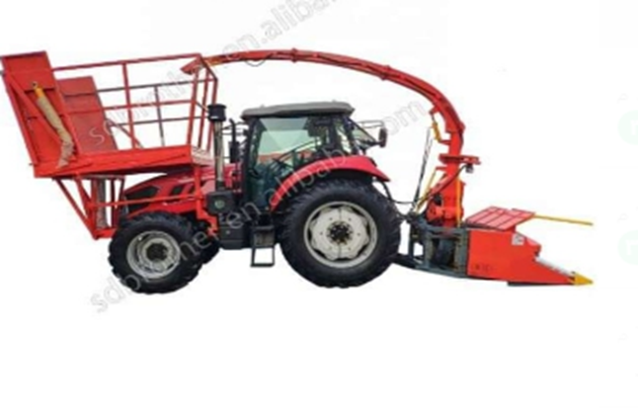
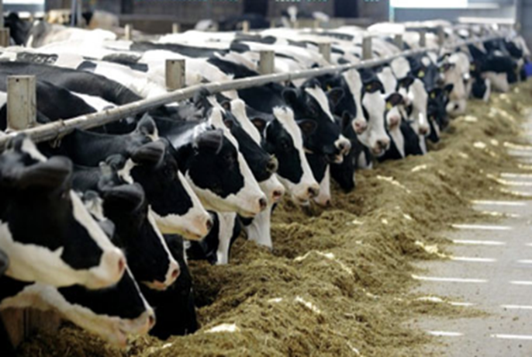
الحلول العلمية المستدامة
تعظيم الاستفادة بالقيمة الغذائية بفرم عيدان الذرة يوم الحصاد (عمر 100 يوم ) – زراعة الذرة الهجين ( كيزان ناضجة – عود أخضر)- يفضل نزع الكيزان لتعظيم استفادة الفلاح – توفير 2.5 مليون طن ذره
أضافة المولاس كبديل لنزع الكيزان واليوريا لرفع نسبة البروتين وضبط نسبة الرطوبة والمادة الجافة في الذرة المفرومة حتى لا تتعفن بعد الكبس
شراء ماكينات شوبر تقوم بالحصاد والفرم و وأخرى تقوم بالكبس والتغليف للبالات مباشرة.
قدرة الماكينة حش وفرم 30 فدان /يوم أي حوالى 2500 فدان في موسم حصاد الذرة.
فترة الحفظ للبالات تصل الى عامين دون تغير فى جودة السيلاج يذكر خلالها يتم التوزيع والبيع للمزارعين والمزارع الخاصة بالتسمين وإنتاج اللبن.

Slide 5
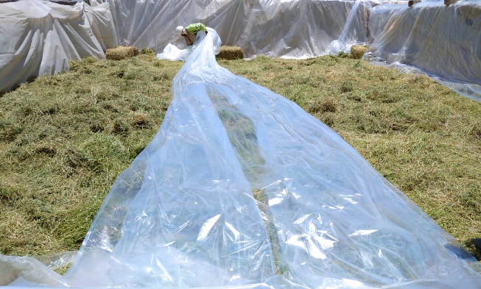
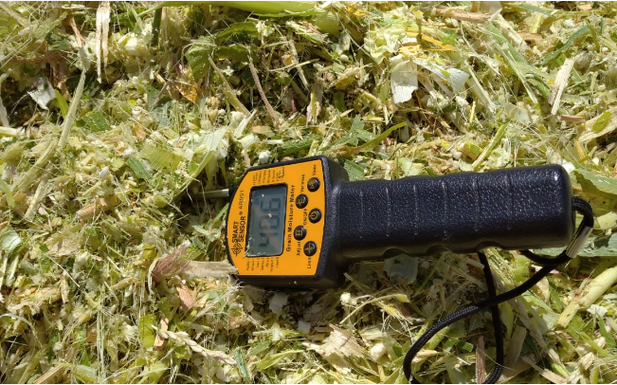
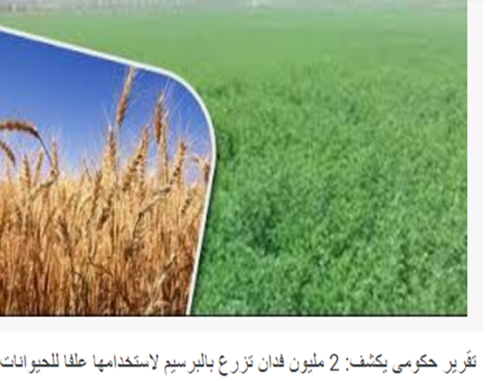
المكون التكنولوجي ومراحل التنفيذ
تصميم برنامج ذكي على المحمول للاشتراك في منظومة فرم الذرة وتنظيم مواعيد الحصاد.
تكوين فريق عمل لدراسة أفضل نسبة للرطوبة والمادة الجافة وأنواع الإضافات الغذائية لعمل أفضل أنواع السيلاج من هذه المخلفات بأحدث الاجهرة في هذا المجال.
تكوين فريق عمل من العمال والفنيين وتدريبهم على تكنولوجيا ماكينات الفرم الجديدة.
الاثروالإستدامة
الواقع: هو حرق مخلفات المحاصيل الخضراء أو تجميعها في أكوام كبيره حتي تجف أو تتعفن و تكون مصدر للحشرات والفئران
المقترح: هو تدوير هذه المخلفات الخضراء عالية القيمة قبل أن تجف وفرمها وكبسها في عبوات بلاستيكية مغلقة تحفظ لمدة تزيد عن عام و تباع بمقابل مادي يضمن استدامة المشروع و هذا يحقق الأثر التالي:
• رفع القيمة لهذه المخلفات وجود منظومة مستدامة ينتظرها المزارعين كل حصاد.
• تقليل الأضرار للأطفال والحوامل ومرضى حساسية الصدر.
منع تلوث البيئة والمساهمة فى تقليل الاحتباس الحرارى.
• تقليل تصادم السيارات على الطرق السريعة ( واختفاء شبورة الدخان).
• تدوير المخلفات بشكل مستدام وادخال ثقافة جديدة للمزارعين
توفير الأراضي الشتوية لزراعة القمح بدلا من البرسيم .
زيادة دخل المزارع وتوفير مصدر جديد للأعلاف غير التقليدية.
تشغيل بعض الشباب فى المشروع وبمقابل مادى يسهم فى تقليل فجوة البطالة.

Slide 6
الدراسة المالية لأستدامة للمشروع المقترح
السعر | المطلوب
يتم شراءها من تمويل للمشروع ( 10 مليون جنيه) | شراء عدد 4 ماكينات للتقطيع والفرم وشراء مكابس تقوم بالكبس والتغليف لبقايا الذرة
100جنيه/ للفدان | تكاليف التشغيل من سعر الماكينات
900 جنيه /للفدان | تكاليف شراء العبوات والاضافات الغذائية
300 جنيه /للفدان | تكاليف رمزية لتشجيع مشاركة المزارعين
300 جنيه/للفدان | تكاليف فريق التربيط وتسجيل المشتركين من المزارعين
800 جنيه/ للفدان | تكاليف العمالة لتجهيز الإضافات الغذائية وجمع البالات
600 جنيه/ للفدان | تكاليف النقل والتخزين
1000 جنيه/ للفدان | تكاليف الاشراف الفني والعلمي
4000جنيه/للفدان | إجمالي التكاليف المتغيرة
10000 جنيه | الايرادات(10 طن سيلاج/للفدان (سعر الطن 1000 جنيه)
6000 جنيه/ للفدان | الربح
60 مليون جنيه | إجمالي الربح لتدوير 100000 طن ( 10000 فدان)
يتم توزيع جزء من الأنتاج بإتفاق مسبق علي المزارعين مقابل المساهمة بمحاصيلهم في المنظومة وبيع الجزء الباقي للمزارع لصالح أستدامة المشروع

Slide 7
شكراً
مزيد من التقدم لوطننا الغالي
تحياتي لك م ،،
د/ محمود عبداللطيف محمد عبدالله
كلية الزراعة - جامعة أسيوط
دكتوراه في تغذية الحيوان – جامعة أثينا الزراعية باليونان
01024304084
moudlatife@aun.edu.eg

